Slide 1
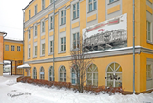
Родительское собрание
9 классы
Дата: 18.09.2025
Вопросы:
Организация учебной деятельности
Требования к внешнему виду учащихся в школе
Олимпиады
Проектная деятельность
Государственная аттестация в 9 классе
2 399
факты участия
80 – 4,9%
победителей
409
дипломы призеров

Slide 2

1. Организация учебной деятельности
Понедельник – пятница – учебные дни в очном формате
Суббота – уроки в дистанционном формате
3. Обязательная внеурочная деятельность:
Понедельник, 1 урок – «Разговоры о важном»
Четверг, 8 урок – «Россия - мои горизонты»
«Разговоры о важном» и «Россия — мои горизонты» обязательны к посещению, потому что являются частью внеурочной деятельности, а она включена в образовательную программу, которую школьники обязаны осваивать в силу статьи 43 Федерального закона «Об образовании». Эти занятия направлены на нравственно-патриотическое воспитание, формирование гражданской позиции, ознакомление с историей, культурой и ценностями России, а также на профориентацию.

Slide 3
2. Требования к внешнему виду учащихся в школе
Локальный акт №55 Положение о «Единых требованиях к одежде и внешнему виду обучающихся Муниципального автономного общеобразовательного учреждения
«Средняя общеобразовательная школа №1 с углубленным изучением английского языка»
Юноши | Девушки
- цвет одежды черный, синий или темно-серый; - классический костюм – брюки, пиджак и/или жилет; - рубашка однотонная, клетчатая, в полоску, без рисунков и надписей, спокойных тонов. В холодное время года рубашка может быть заменена на однотонную водолазку (тонкий джемпер). Допускаются рубашки с коротким рукавом. Галстук – по желанию. | - цвет одежды черный, синий или темно-серый; - фасон – классический; - юбка, пиджак и/или жилет, сарафан; - классические брюки; - блузка однотонная, клетчатая, в полоску, спокойных тонов, без украшений и надписей. Допускаются блузки с коротким рукавом. В холодное время года блузка может быть заменена на однотонную водолазку (тонкий джемпер).
Парадная одежда используется обучающимися 1-11 классов на протокольных, торжественных и праздничных мероприятиях. Состоит из повседневной одежды, дополненной белой блузкой для девочек и девушек, белой рубашкой и галстуком для мальчиков и юношей.

Slide 4
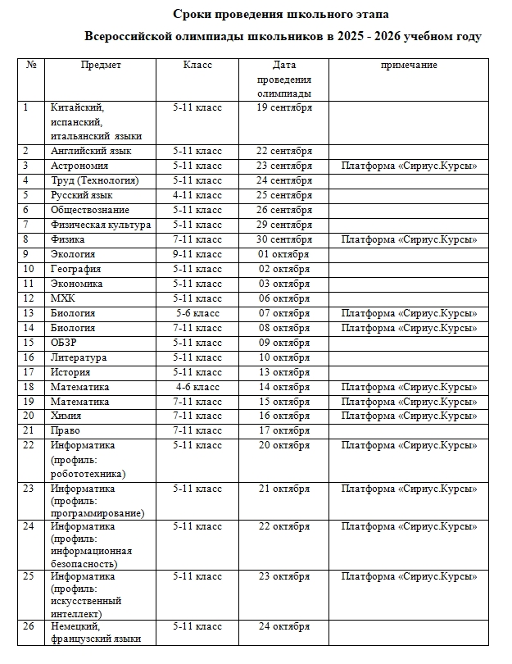
3. Олимпиады
2 399
факты участия
80 – 4,9%
победителей
409
дипломы призеров

Slide 5
3. Олимпиады
2 399
факты участия
80 – 4,9%
победителей
409
дипломы призеров

Slide 6
Дополнительный ресурсы для подготовки к олимпиадам
Бесплатные курсы платформы «Сириус» https://edu.sirius.online/#/
Математика
Искусственный интеллект
Программирование
Лингвистика
Физика
Химия
Биология
Тренировка перед РЭ ВсОШ по математике
Тренировка перед РЭ ВсОШ по химии
2. Программы в центре «Импульс» (на конкурсной основе)
3. Олимпиадный банк заданий
Муниципальный уровень - https://cpk.edu35.ru/vsosh/kollektsiya-olimpiadnykh-zadanij
Региональный и заключительный уровни - https://olimpiada.ru/article/721
4. Внеурочные занятия (задания олимпиадного уровня)

Slide 7
4. Проектная деятельность
Локальный акт №33 «Положение об учебно-исследовательской и проектной работе»
9 | Учебные предметы, курсы ВУД и социальное проектирование | Индивидуальный
7-10 класс | 1. Титульный лист (Приложение 3) 2. Оглавление (Приложение 4) 3. Введение (актуальность темы, определение цели и задач, используемые источники, методы (Приложение 6), планируемые результаты УИР/ Проекта) 4. Основная часть (может быть разделена на несколько глав, посвященных разным аспектам выбранной темы). 5. Заключение (подведение итогов исследования/проекта, обобщение и формулировка выводов, соответствие результатов работы поставленной цели). 6. Список литературы (Приложение 5) 7. Приложения (схемы, графики, таблицы, иллюстрации, справки). 8. Продукт
Защита в конце 3 четверти

Slide 8
5. Государственная итоговая аттестация в 9 классах
2 обязательных предмета
Русский язык
Математика
2 предмета по выбору
литература, история, обществознание, иностранные языки
биология, химия, физика, география
информатика и ИКТ

Slide 9
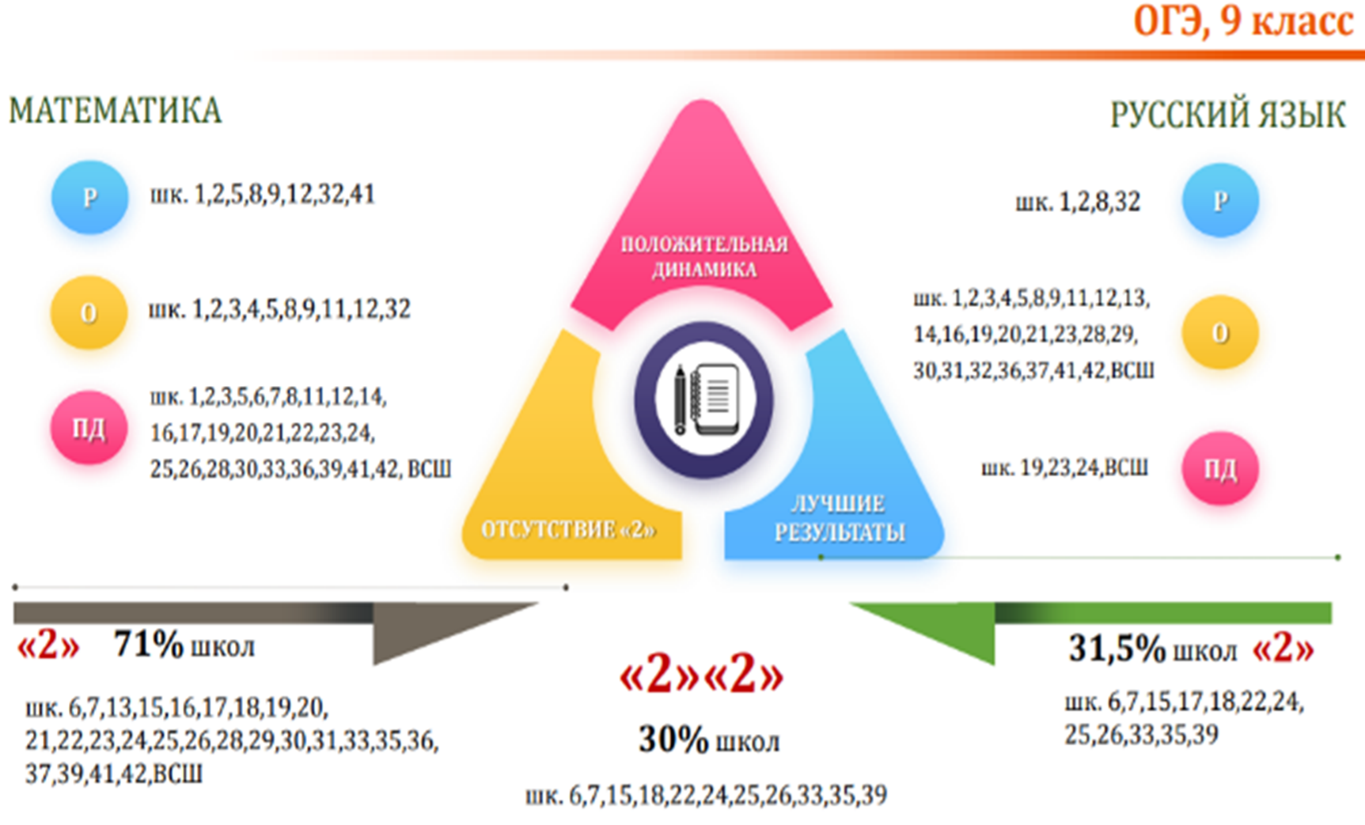

Slide 10
Результаты ОГЭ 2024-2025
 | Русский язык (max 37) | Математика (max 31) | Английский язык (max 68) | Обществознание (max 37) | История (max 37) | Химия (max 40) | Биология (max 48) | География (max 31) | Информатика (max 21) | Физика (max 45) | Литература (max 37)
Количество учеников, принявших участие | 97 | 97 | 84 | 50 | 1 | 7 | 10 | 16 | 16 | 2 | 4
Средний балл по школе 2024-2025 | 31 | 22 | 60 | 29 | 29 | 29 | 40 | 21 | 16 | 29 | 30
Минимальный балл 2024-2025 | 21 | 14 | 46 | 20 | 29 | 18 | 28 | 13 | 6 | 26 | 24

Slide 11
ПРИМЕРНЫЕ ДАТЫ РАСПИСАНИЯ ОГЭ
НА 2025-2026
Досрочный — с 22 апреля по 17 мая 2026
Основной — с 23 мая по 1 июля 2026
Дополнительный — со 2 сентября 2026

Slide 12
Порядок формирования 10 классов на 2026-2027 учебный год
Учет мнения всех участников образовательного процесса
Школа
Родители
Ученики
2. Локальный акт № 22 «Об утверждении Порядка организации индивидуального отбора обучающихся при приеме либо переводе в государственные и муниципальные образовательные организации области для получения основного общего и среднего общего образования с углубленным изучением отдельных учебных предметов или для профильного обучения»
3. Постановление Правительства Вологодской области №122 от 24.02.2014 «Об утверждении Порядка организации индивидуального отбора обучающихся при приеме либо переводе в государственные и муниципальные образовательные организации области для получения основного общего и среднего общего образования с углубленным изучением отдельных учебных предметов или для профильного обучения»

Slide 13


Успехов и терпения в новом учебном году!

